Slide 1
MICROSOFT
商务风企业介绍模板
BUSINESS STYLE CORPORATE PRESENTATION TEMPLATE
主讲人：OfficePLUS

Slide 2
MICROSOFT
目录
企业简介
企业优势
企业文化
主要产品
COMPANY INTRODUCTION
BUSINESS ADVANTAGE
COMPANY CULTURE
MAIN PRODUCTS

Slide 3
PART ONE
企业简介
COMPANY PROFILES

Slide 4
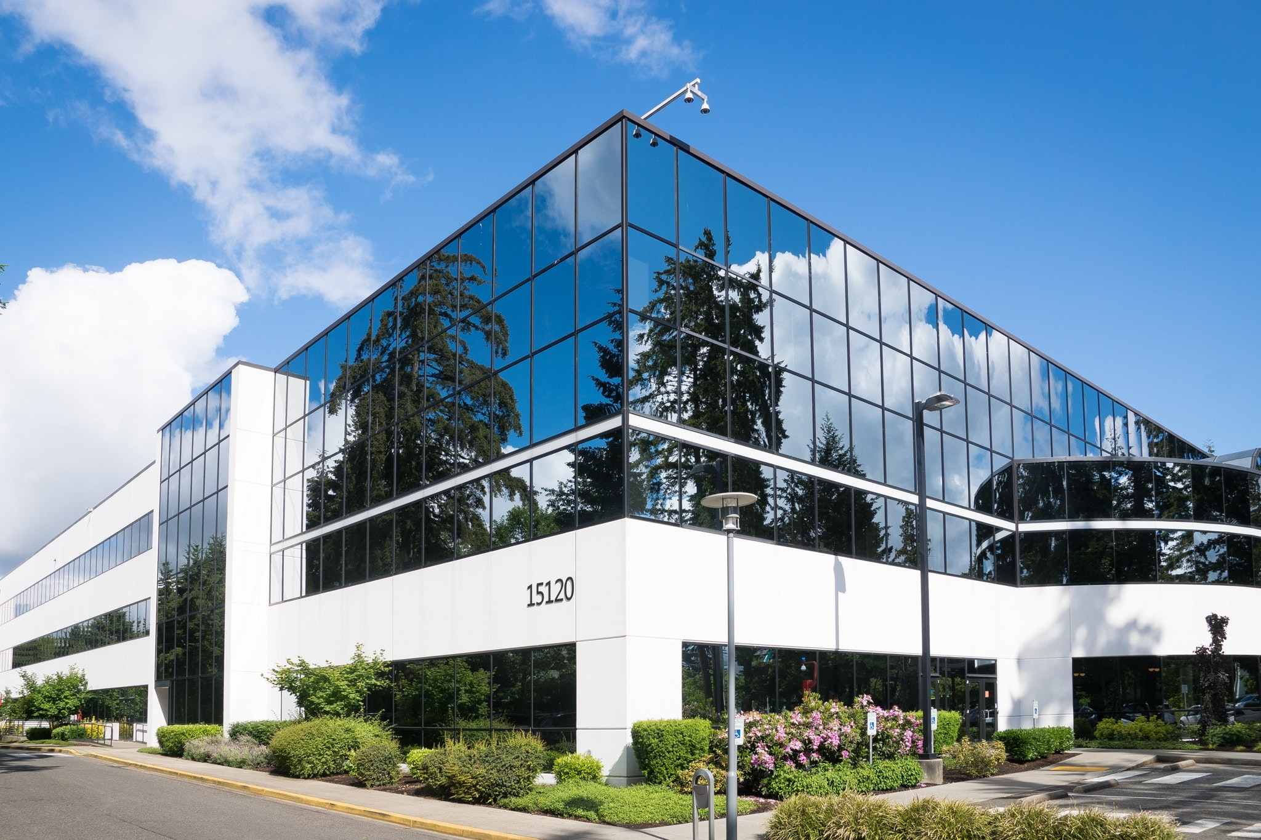
公司简介
品牌介绍
企业经历
团队介绍
合作伙伴
MICROSOFT
微软公司
COMPANY
INTRODUCTION
企业介绍
微软（Microsoft）是一家美国跨国科技企业，由比尔·盖茨和保罗·艾伦于1975年4月4日创立。公司总部设立在华盛顿州雷德蒙德（Redmond，邻近西雅图），以研发、制造、授权和提供广泛的电脑软件服务业务为主
BRAND

Slide 5
公司简介
MICROSOFT
微软公司
微软（Microsoft）是一家美国跨国科技企业，由比尔·盖茨和保罗·艾伦于1975年4月4日创立。公司总部设立在华盛顿州雷德蒙德（Redmond，邻近西雅图），以研发、制造、授权和提供广泛的电脑软件服务业务为主
年营业额
公司规模
1258.43 亿
175508 人

Slide 6
发展历程
1999年成立
种子的基因决定了它是参天大树还是匍匐的小草
2002年突破
种子的基因决定了它是参天大树还是匍匐的小草
2005年创新
种子的基因决定了它是参天大树还是匍匐的小草
2009年上市
种子的基因决定了它是参天大树还是匍匐的小草

Slide 7
荣誉奖项
MICROSOFT
世界上最大的软件公司
最为著名和畅销的产品为Windows操作系统和Office系列软件，是全球最大的电脑软件提供商、世界PC（Personal Computer，个人计算机）软件开发的先导
2021年6月23日，微软市值突破2万亿元，是继苹果之后美国第二家市值突破2万亿元的企业
《财富》排行榜第15位
《财富》排行榜第15位
福布斯企业
第15位
福布斯企业
第15位

Slide 8
企业优势
雄厚的资金
先进的技术
丰富的产品
ABUNDANT CAPITAL
ADVANCED TECHNOLOGY
RICH PRODUCTS
微软年营业额在2020年达到了1258.43 亿美元，是世界五百强的第47名。主要的经营范围是操作系统、办公软件、平板、游戏机、云服务。2020年利润为442.81亿美元
是全球最大的电脑软件提供商、世界PC（Personal Computer，个人计算机）软件开发的先导。拥有最为著名和畅销的产品为Windows操作系统和Office系列软件
拥有Windows操作系统、Windows RT、 Windows Azure、手机操作系统、Internet Explorer、Microsoft Office、Office套件、Windows Media Player等软件产品

Slide 9
企业优势
企业优势
BUSINESS ADVANTAGE
最为著名和畅销的产品为Windows操作系统和Office系列软件，是全球最大的电脑软件提供商、世界PC软件开发的先导
2021年6月23日，微软市值突破2万亿元，是继苹果之后美国第二家市值突破2万亿元的企业
雄厚的资金
先进的技术
丰富的产品
微软年营业额在2020年达到了1258.43亿美元，是世界五百强的第47名
是全球最大的电脑软件提供商、世界PC软件开发的先导
拥有Windows操作系统、Windows RT、手机操作系统、等软件产品

Slide 10
合作伙伴

Slide 11
成功案例
最为著名和畅销的产品为Windows操作系统和Office系列软件，是全球最大的电脑软件提供商、世界PC软件开发的先导
最为著名和畅销的产品为Windows操作系统和Office系列软件，是全球最大的电脑软件提供商、世界PC软件开发的先导
最为著名和畅销的产品为Windows操作系统和Office系列软件，是全球最大的电脑软件提供商、世界PC软件开发的先导

Slide 12
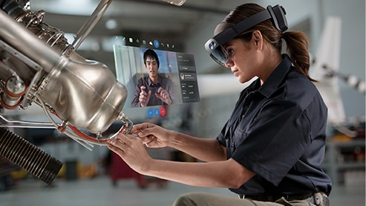
企业愿景
创新
多元化
Innovation
Diversification
包容性
社会责任
Tolerance
responsibility

Slide 13
企业愿景
多元化和包容性
我们在多样化的声音中茁壮成长。 我们利用员工和客户的经验、优势和不同观点来充实、挑战和拓展我们的思维。 这就是我们的创新方式
DIVERSITY AND INCLUSION

Slide 14
企业使命
赢得信任
每天，我们通过对隐私、安全、人工智能的负责任使用和透明度的承诺，努力赢得客户、员工、我们服务的社区以及代表他们的政府的信任
我们的承诺
我们认为，能够做得更多、应该做的公司应该这样做。这就是为什么我们专注于四个关键领域，其中技术可以而且必须有利于人类和我们的星球的未来
支持包容性经济机会
我们必须确保每个发达国家和发展中的国家的经济机会具有包容性。每个社区，城市和农村;每一个企业，大小：和每个人， 包括 10 亿以上的残疾人
保护基本权利
我们毫不含糊地支持人民的基本权利，从捍卫民主，到解决系统性的种族不公正和不平等问题，到保护人权

Slide 15
我们的进步
30M+
$1.9B
21M
截至2021年3月，作为全球技能倡议的一部分，超过3000万学习者
在全球范围内，非营利组织获得了 19 亿美元的捐赠或折扣技术和服务
顶级供应商减少 2100 万公吨二氧化碳当量 （CO2e）
数据来源：微软官方

Slide 16
产品介绍
13英寸触控屏
连接性能更佳
随时随地办公
全视角工作
即时工作效率

Slide 17
产品介绍
定制的 Microsoft 处理器拥有快速的八核性能
在 Microsoft 365* 应用程序和多个选项卡中顺畅处理多个任务
可调节的内置一体式支架支持您以任意角度进行标记、编辑或创作
安装 Surface Pro 特制版专业键盘盖 进行便捷舒适地书写、编码或回复邮件
提供可选的千兆位 LTE4 机型
支持 1080p HD 视频的内置前置摄像头
由双 Studio 麦克风和优化的扬声器提供支持，可为您在 Surface Pro 提供出色通话体验

Slide 18
产品介绍
13英寸触控屏
连接性能更佳
即时工作效率
畅享游戏体验
全视角工作
高速八核性能

Slide 19
产品介绍
MICROSOFT
微软Surface Pro X
实现随时随地移动办公的 Pro
定制的 Microsoft 处理器拥有快速的八核性能
可调节的内置一体式支架支持您以任意角度进行标记、编辑或创作
提供可选的千兆位 LTE4 机型
支持 1080p HD 视频的内置前置摄像头

Slide 21
MICROSOFT
感谢观看
THANKS FOR WATCHING
主讲人：OfficePLUS

